Slide 1



ПРОЕКТ «МЫ ЗА ЗОЖ!»
КОМИССИЯ ПО ДЕЛАМ НЕСОВЕРШЕННОЛЕТНИХ
И ЗАЩИТЕ ИХ ПРАВ НАДЫМСКОГО РАЙОНА
НАДЫМ
ПАНГОДЫ
ПРИОЗЕРНЫЙ
ЗАПОЛЯРНЫЙ
КУТОПЬЮГАН
НОРИ
НЫДА
ПРАВОХЕТТИНСКИЙ
ЯГЕЛЬНЫЙ
16 543

Slide 2

МЕЖВЕДОМСТВЕННАЯ ИНДИВИДУАЛЬНАЯ ПРОФИЛАКТИЧЕСКАЯ РАБОТА
ЦЕЛЕВАЯ АУДИТОРИЯ
 | НЕСОВЕРШЕННОЛЕТНИЕ | 29
 | СЕМЬИ/ДЕТИ | 42/103
2

Slide 3


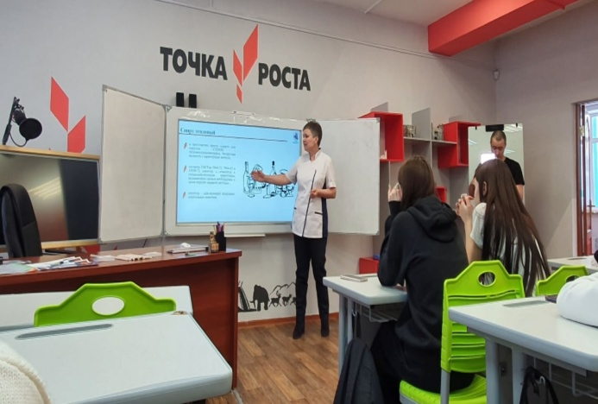
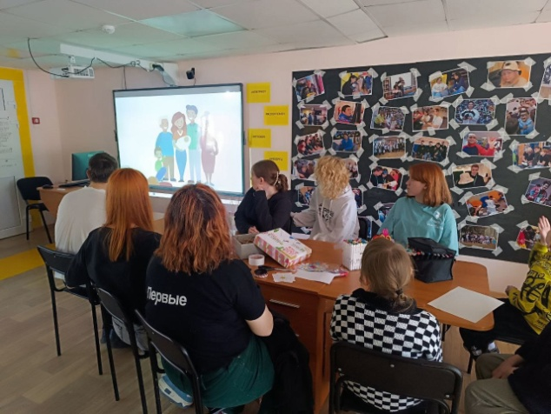
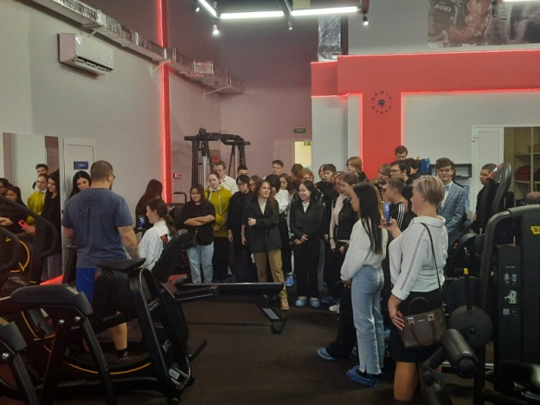
ЗДОРОВЬЕСБЕРЕГАЮЩИЙ ПОДХОД
НАСТАВНИЧЕСТВО, ВОЛОНТЕРСТВО
ДОСТУПНЫЙ СПОРТ
МАСТЕР-КЛАССЫ
ВСТРЕЧИ С ВРАЧАМИ, ЛИДЕРАМИ В СПОРТЕ
ЛЕКЦИИ О ЗОЖ
6

